Slide 1
Supplementary material

Slide 2
Supplementary Figure 1. – Total phenolic content before and after the fining experiments in 250ml bottles, for the three types of wine tested. Untreated wine: NT. Wines treated with: Yeast protein extracts: BCV1 and BCV5; Bent: Bentonite; Cas: Casein; PVPP: Polyvinylpolypyrrolidon; VP: Vegetable protein. Bars indicate mean ± SD (n = 3).

Slide 3
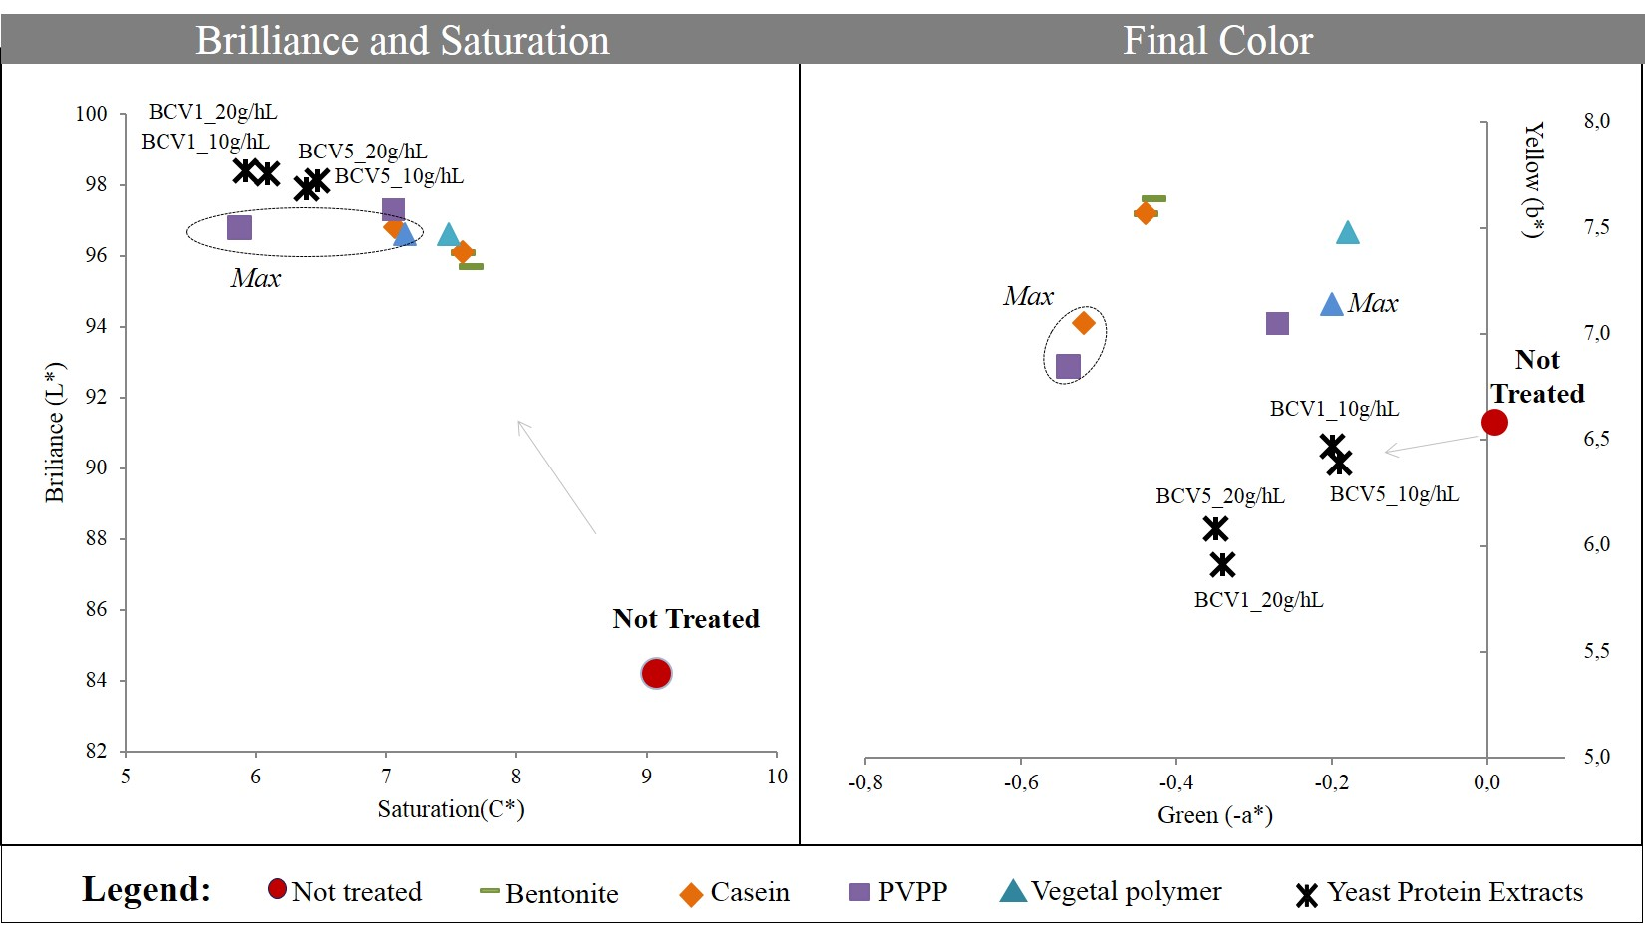
Supplementary Figure 2. Chromatic characterization using CIELab system: Saturation (C*), Brilliance (L*), Green (-a*) and Yellow (b*) values. Results were obtained before and after treatment of wine 2 with YPE and different fining agents. Two dosages were tested by treatment (Min.-minimum; Max.-maximum).

Slide 4
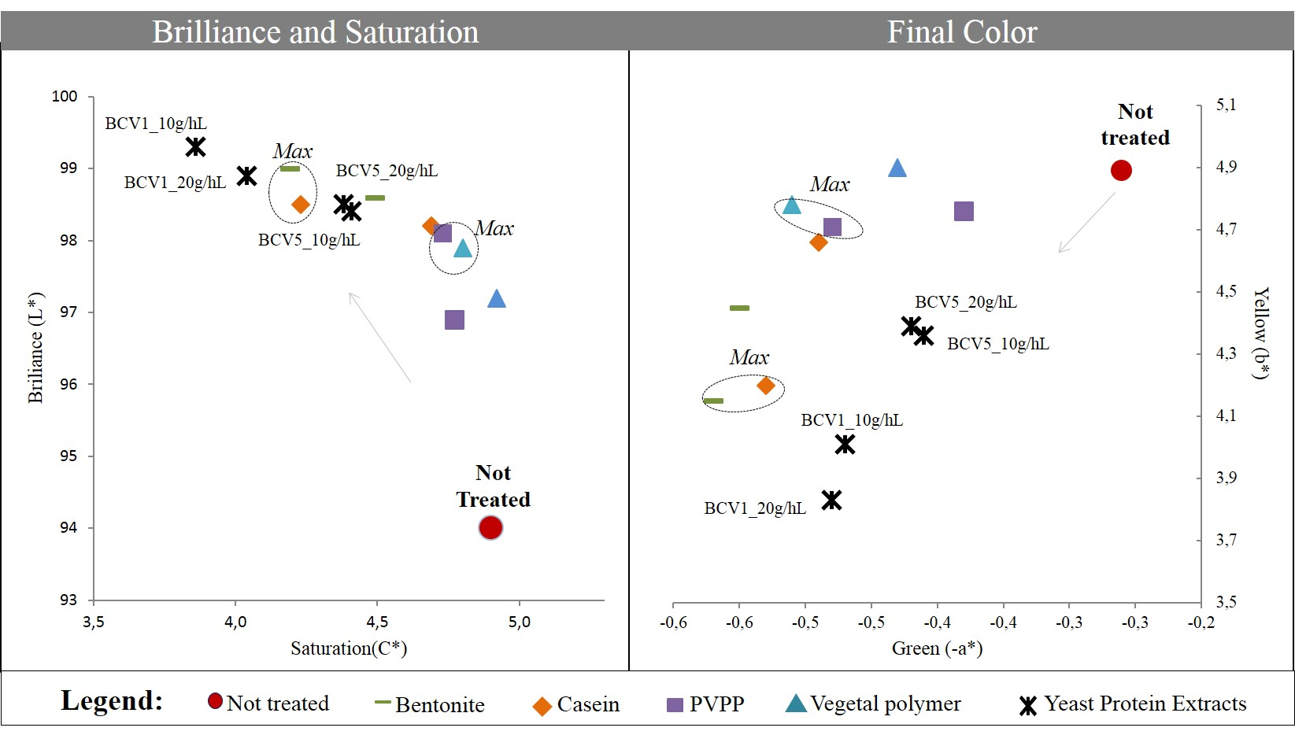
Supplementary Figure 3. Chromatic characterization using CIELab system: Saturation (C*), Brilliance (L*), Green (-a*) and Yellow (b*) values. Results were obtained before and after treatment of wine 3 with YPE and different fining agents. Two dosages were tested by treatment (Min.-minimum; Max.-maximum).

Slide 5
Supplementary Table 1. Conventional oenological parameters acquired by Infrared Fourier-transform spectrometer – Wine 1. Wines treated with: Yeast protein extracts: BCV1 and BCV5; Bent: Bentonite; Cas: Casein; PVPP: Polyvinylpolypyrrolidon; VP: Vegetable protein. Untreated wine: NT. Results are relative to fining experiments after fermentation, performed in triplicates. Values are presented as mean ± SD (n = 3).
Wine 1 |  | Density (g/L) | Ethanol (% vol) | Volatile acidity (g/L H₂SO₄) | Tritable acidity (g/L H₂SO₄) | pH | Glycerol (g/L) | Malic Acid (g/L) | Lactic Acid (g/L) | Total SO₂ (mg/L) | Free SO₂ (mg/L)
BCV1 | 10g/hL | 987,5 ± 0,2 | 13,56 ± 0,17 | 0,64 ± 0,05 | 7,47 ± 0,05 | 3,29 ± 0,01 | 6,81 ± 0,05 | 0,93 ± 0,02 | 1,09 ± 0,01 | 105,1 ± 0,0 | 44,9 ± 0,4
 | 20g/hL | 987,6 ± 0,3 | 13,50 ± 0,15 | 0,63 ± 0,02 | 7,41 ± 0,01 | 3,30 ± 0,05 | 6,79 ± 0,01 | 0,91 ± 0,01 | 1,07 ± 0,00 | 104,3 ± 0,0 | 45,2 ± 0,4
BCV5 | 10g/hL | 987,5 ± 0,3 | 13,54 ± 0,15 | 0,63 ± 0,01 | 7,47 ± 0,02 | 3,30 ± 0,04 | 6,75 ± 0,00 | 0,95 ± 0,02 | 1,08 ± 0,00 | 103,5 ± 0,2 | 45,0 ± 0,3
 | 20g/hL | 987,6 ± 0,3 | 13,51 ± 0,15 | 0,63 ± 0,00 | 7,46 ± 0,00 | 3,29 ± 0,02 | 6,80 ± 0,00 | 1,02 ± 0,03 | 1,07 ± 0,00 | 105,0 ± 0,0 | 45,4 ± 0,5
Bent | 10g/hL | 987,7 ± 0,5 | 13,44 ± 0,15 | 0,68 ± 0,01 | 7,03 ± 0,10 | 3,27 ± 0,01 | 6,75 ± 0,02 | 0,96 ± 0,06 | 1,05 ± 0,01 | 104,7 ± 0,0 | 45,8 ± 0,2
 | 60g/hL | 988,2 ± 0,2 | 13,19 ± 0,16 | 0,68 ± 0,02 | 7,08 ± 0,03 | 3,29 ± 0,01 | 6,82 ± 0,03 | 1,00 ± 0,01 | 1,07 ± 0,01 | 103,6 ± 0,1 | 45,1 ± 0,3
Cas | 20g/hL | 987,8 ± 0,4 | 13,34 ± 0,10 | 0,70 ± 0,06 | 6,83 ± 0,05 | 3,28 ± 0,02 | 6,93 ± 0,01 | 1,12 ± 0,00 | 1,12 ± 0,00 | 105,1 ± 0,5 | 44,9 ± 0,2
 | 100g/hL | 988,1 ± 0,3 | 13,11 ± 0,11 | 0,69 ± 0,05 | 6,63 ± 0,07 | 3,31 ± 0,04 | 7,02 ± 0,00 | 1,17 ± 0,02 | 1,08 ± 0,00 | 103,4 ± 0,1 | 45,2 ± 0,1
PVPP | 10g/hL | 987,9 ± 0,3 | 13,47 ± 0,15 | 0,68 ± 0,05 | 7,43 ± 0,10 | 3,28 ± 0,00 | 6,87 ± 0,02 | 0,89 ± 0,01 | 1,12 ± 0,02 | 105,1 ± 0,1 | 44,8 ± 0,2
 | 80g/hL | 988,0 ± 0,6 | 13,31 ± 0,15 | 0,68 ± 0,04 | 7,28 ± 0,04 | 3,28 ± 0,01 | 6,82 ± 0,03 | 0,90 ± 0,00 | 1,08 ± 0,02 | 105,4 ± 0,5 | 45,3 ± 0,0
VP | 20g/hL | 987,9 ± 0,2 | 13,47 ± 0,15 | 0,68 ± 0,00 | 7,39 ± 0,10 | 3,28 ± 0,05 | 7,01 ± 0,01 | 0,91 ± 0,03 | 1,10 ± 0,00 | 104,0 ± 0,8 | 45,2 ± 0,5
 | 60g/hL | 988,0 ± 0,1 | 13,38 ± 0,15 | 0,68 ± 0,01 | 7,32 ± 0,02 | 3,30 ± 0,01 | 6,85 ± 0,00 | 0,91 ± 0,00 | 1,08 ± 0,00 | 103,3 ± 0,1 | 45,2 ± 0,6
NT |  | 988,3 ± 0,2 | 13,04 ± 0,15 | 0,70 ± 0,10 | 6,69 ± 0,02 | 3,31 ± 0,00 | 7,21 ± 0,02 | 1,22 ± 0,05 | 1,05 ± 0,00 | 105,2 ± 0,1 | 45,3 ± 0,5

Slide 6
Supplementary Table 2. Conventional oenological parameters acquired by Infrared Fourier-transform spectrometer – Wine 2. Wines treated with: Yeast protein extracts: BCV1 and BCV5; Bent: Bentonite; Cas: Casein; PVPP: Polyvinylpolypyrrolidon; VP: Vegetable protein. Untreated wine: NT. Results are relative to fining experiments after fermentation, performed in triplicates. Values are presented as mean ± SD (n = 3).
Wine 2 |  | Density (g/L) | Ethanol (% vol) | Volatile acidity (g/L H₂SO₄) | Tritable acidity (g/L H₂SO₄) | pH | Glycerol (g/L) | Malic Acid (g/L) | Lactic Acid (g/L) | Total SO₂ (mg/L) | Free SO₂ (mg/L)
BCV1 | 10g/hL | 989,8 ± 0,1 | 13,32 ± 0,15 | 0,60 ± 0,04 | 6,53 ± 0,01 | 3,40 ± 0,01 | 5,81 ± 0,03 | 1,15 ± 0,01 | 0,52 ± 0,02 | 113,1 ± 0,1 | 34,9 ± 0,5
 | 20g/hL | 989,8 ± 0,3 | 13,27 ± 0,17 | 0,60 ± 0,03 | 6,51 ± 0,02 | 3,40 ± 0,02 | 6,03 ± 0,02 | 1,19 ± 0,02 | 0,48 ± 0,04 | 114,3 ± 0,0 | 35,2 ± 0,4
BCV5 | 10g/hL | 989,7 ± 0,1 | 13,30 ± 0,15 | 0,58 ± 0,00 | 6,58 ± 0,07 | 3,39 ± 0,01 | 6,22 ± 0,03 | 1,19 ± 0,01 | 0,51 ± 0,01 | 112,5 ± 0,4 | 34,0 ± 0,3
 | 20g/hL | 989,6 ± 0,1 | 13,27 ± 0,11 | 0,54 ± 0,05 | 6,64 ± 0,03 | 3,38 ± 0,04 | 6,32 ± 0,05 | 1,27 ± 0,03 | 0,50 ± 0,02 | 115,0 ± 0,5 | 32,0 ± 0,5
Bent | 10g/hL | 989,1 ± 0,2 | 13,20 ± 0,17 | 0,60 ± 0,00 | 6,64 ± 0,05 | 3,35 ± 0,02 | 6,21 ± 0,01 | 0,98 ± 0,04 | 0,35 ± 0,03 | 112,7 ± 0,3 | 34,0 ± 0,4
 | 60g/hL | 989,3 ± 0,4 | 13,02 ± 0,17 | 0,60 ± 0,06 | 6,44 ± 0,02 | 3,37 ± 0,04 | 6,05 ± 0,05 | 1,04 ± 0,02 | 0,41 ± 0,02 | 114,6 ± 0,3 | 37,0 ± 0,1
Cas | 20g/hL | 989,3 ± 0,2 | 13,18 ± 0,10 | 0,62 ± 0,05 | 6,65 ± 0,00 | 3,36 ± 0,02 | 6,01 ± 0,02 | 1,13 ± 0,03 | 0,29 ± 0,04 | 117,1 ± 0,3 | 35,0 ± 0,1
 | 100g/hL | 989,4 ± 0,2 | 12,97 ± 0,17 | 0,57 ± 0,02 | 6,44 ± 0,02 | 3,38 ± 0,03 | 6,54 ± 0,05 | 1,10 ± 0,02 | 0,27 ± 0,04 | 112,4 ± 0,4 | 35,2 ± 0,2
PVPP | 10g/hL | 989,9 ± 0,0 | 13,29 ± 0,11 | 0,59 ± 0,06 | 6,64 ± 0,01 | 3,36 ± 0,02 | 6,80 ± 0,03 | 0,87 ± 0,02 | 0,53 ± 0,00 | 115,1 ± 0,0 | 36,0 ± 0,1
 | 80g/hL | 990,0 ± 0,6 | 13,10 ± 0,10 | 0,58 ± 0,03 | 6,51 ± 0,03 | 3,36 ± 0,04 | 6,52 ± 0,02 | 0,90 ± 0,03 | 0,51 ± 0,00 | 116,4 ± 0,0 | 32,0 ± 0,0
VP | 20g/hL | 989,9 ± 0,2 | 13,26 ± 0,14 | 0,59 ± 0,03 | 6,60 ± 0,03 | 3,36 ± 0,02 | 6,69 ± 0,02 | 0,90 ± 0,04 | 0,52 ± 0,01 | 103,0 ± 0,3 | 36,0 ± 0,1
 | 60g/hL | 990,0 ± 0,2 | 13,20 ± 0,15 | 0,59 ± 0,05 | 6,50 ± 0,05 | 3,37 ± 0,01 | 6,65 ± 0,05 | 0,92 ± 0,05 | 0,50 ± 0,01 | 103,3 ± 0,1 | 37,0 ± 0,4
NT |  | 989,3 ± 0,0 | 12,96 ± 0,17 | 0,53 ± 0,04 | 6,49 ± 0,03 | 3,36 ± 0,00 | 7,02 ± 0,05 | 1,20 ± 0,05 | 0,27 ± 0,00 | 115,2 ± 0,0 | 35,3 ± 0,6

Slide 7
Supplementary Table 3. Conventional oenological parameters acquired by Infrared Fourier-transform spectrometer – Wine 3. Wines treated with: Yeast protein extracts: BCV1 and BCV5; Bent: Bentonite; Cas: Casein; PVPP: Polyvinylpolypyrrolidon; VP: Vegetable protein. Untreated wine: NT. Results are relative to fining experiments after fermentation, performed in triplicates. Values are presented as mean ± SD (n = 3).
Wine 3 |  | Density (g/L) | Ethanol (% vol) | Volatile acidity (g/L H₂SO₄) | Tritable acidity (g/L H₂SO₄) | pH | Glycerol (g/L) | Malic Acid (g/L) | Lactic Acid (g/L) | Total SO₂ (mg/L) | Free SO₂ (mg/L)
BCV1 | 10g/hL | 989,4 ± 0,0 | 15,60 ± 0,13 | 0,86 ± 0,02 | 7,69 ± 0,01 | 3,33 ± 0,00 | 7,21 ± 0,02 | 1,31 ± 0,01 | 0,75 ± 0,02 | 125,1 ± 0,1 | 52,0 ± 0,1
 | 20g/hL | 989,5 ± 0,3 | 15,53 ± 0,12 | 0,85 ± 0,01 | 7,63 ± 0,04 | 3,34 ± 0,01 | 7,23 ± 0,05 | 1,34 ± 0,03 | 0,73 ± 0,08 | 124,3 ± 0,3 | 53,0 ± 0,5
BCV5 | 10g/hL | 989,5 ± 0,4 | 15,58 ± 0,18 | 0,86 ± 0,00 | 7,66 ± 0,01 | 3,33 ± 0,00 | 7,22 ± 0,02 | 1,28 ± 0,00 | 0,76 ± 0,05 | 124,5 ± 0,1 | 54,0 ± 0,4
 | 20g/hL | 989,7 ± 0,1 | 15,50 ± 0,16 | 0,86 ± 0,02 | 7,57 ± 0,05 | 3,33 ± 0,02 | 7,16 ± 0,00 | 1,23 ± 0,00 | 0,74 ± 0,00 | 126,0 ± 0,0 | 45,4 ± 0,3
Bent | 10g/hL | 989,7 ± 0,0 | 15,48 ± 0,20 | 0,95 ± 0,02 | 6,97 ± 0,03 | 3,32 ± 0,03 | 7,11 ± 0,06 | 1,12 ± 0,05 | 0,52 ± 0,05 | 128,7 ± 0,2 | 52,0 ± 0,2
 | 60g/hL | 989,7 ± 0,0 | 15,23 ± 0,16 | 0,93 ± 0,01 | 6,68 ± 0,00 | 3,34 ± 0,06 | 7,10 ± 0,06 | 1,07 ± 0,02 | 0,47 ± 0,01 | 130,6 ± 0,0 | 52,0 ± 0,1
Cas | 20g/hL | 989,8 ± 0,1 | 15,42 ± 0,15 | 0,95 ± 0,02 | 6,94 ± 0,02 | 3,33 ± 0,02 | 7,05 ± 0,05 | 1,16 ± 0,03 | 0,52 ± 0,03 | 122,1 ± 0,1 | 50,0 ± 0,0
 | 100g/hL | 989,8 ± 0,6 | 15,15 ± 0,11 | 0,91 ± 0,01 | 6,69 ± 0,04 | 3,35 ± 0,08 | 7,01 ± 0,03 | 0,99 ± 0,00 | 0,50 ± 0,06 | 123,4 ± 0,2 | 51,0 ± 0,2
PVPP | 10g/hL | 990,1 ± 0,0 | 15,43 ± 0,13 | 0,91 ± 0,03 | 7,58 ± 0,00 | 3,33 ± 0,05 | 7,13 ± 0,00 | 1,03 ± 0,01 | 0,78 ± 0,04 | 125,1 ± 0,0 | 52,0 ± 0,1
 | 80g/hL | 990,1 ± 0,3 | 15,33 ± 0,10 | 0,91 ± 0,02 | 7,50 ± 0,01 | 3,35 ± 0,05 | 7,14 ± 0,01 | 0,99 ± 0,00 | 0,74 ± 0,04 | 123,4 ± 0,0 | 53,0 ± 0,8
VP | 20g/hL | 990,2 ± 0,1 | 15,39 ± 0,12 | 0,91 ± 0,01 | 7,64 ± 0,00 | 3,33 ± 0,01 | 7,05 ± 0,01 | 1,07 ± 0,02 | 0,77 ± 0,03 | 122,5 ± 0,5 | 54,0 ± 0,3
 | 60g/hL | 990,3 ± 0,5 | 15,14 ± 0,10 | 0,90 ± 0,00 | 7,51 ± 0,01 | 3,33 ± 0,00 | 7,11 ± 0,00 | 1,05 ± 0,05 | 0,73 ± 0,01 | 130,2 ± 0,1 | 55,0 ± 0,1
NT |  | 989,8 ± 0,0 | 15,49 ± 0,21 | 0,89 ± 0,02 | 7,64 ± 0,02 | 3,32 ± 0,02 | 7,56 ± 0,02 | 1,04 ± 0,03 | 0,78 ± 0,00 | 127,2 ± 0,2 | 51,0 ± 0,0

